Slide 1
Лабораторная работа №2
Подготовил: Подволоцкий Иван, НПМбд-02-21

Slide 2
Цель:
–Изучить идеологию и применение средств контроля версий
.–Освоить умения по работе с git

Slide 3
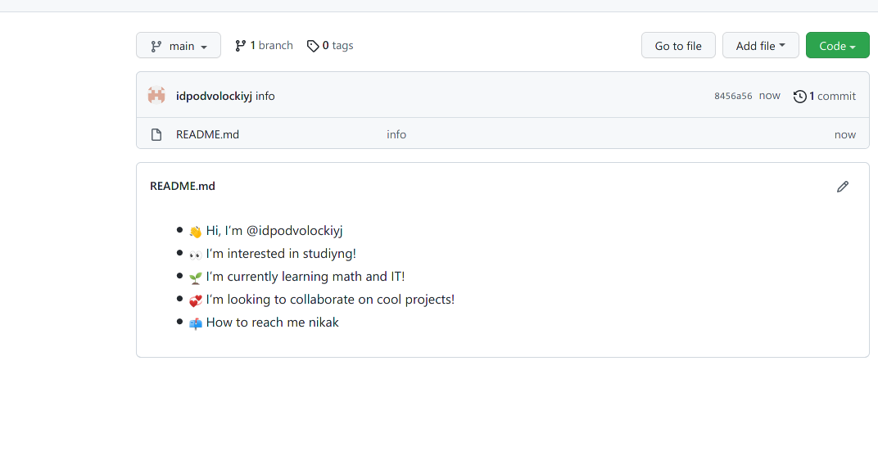

Slide 4
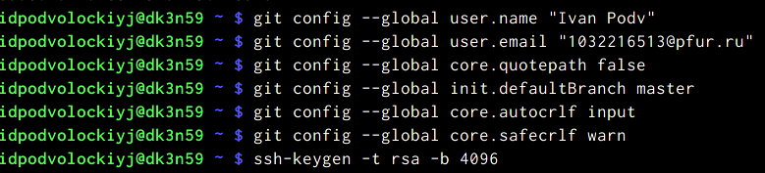
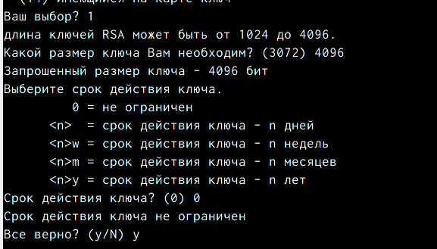

Slide 5
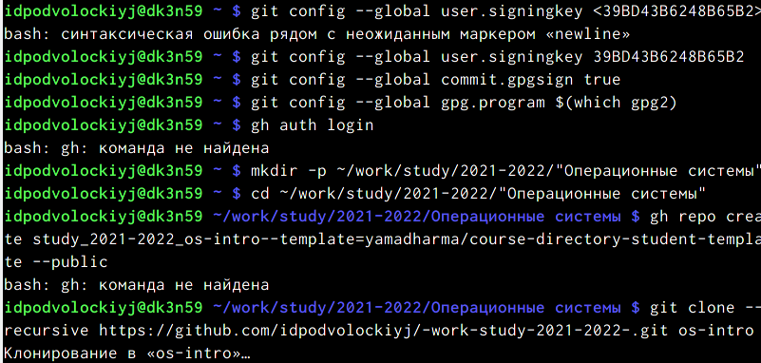

Slide 6
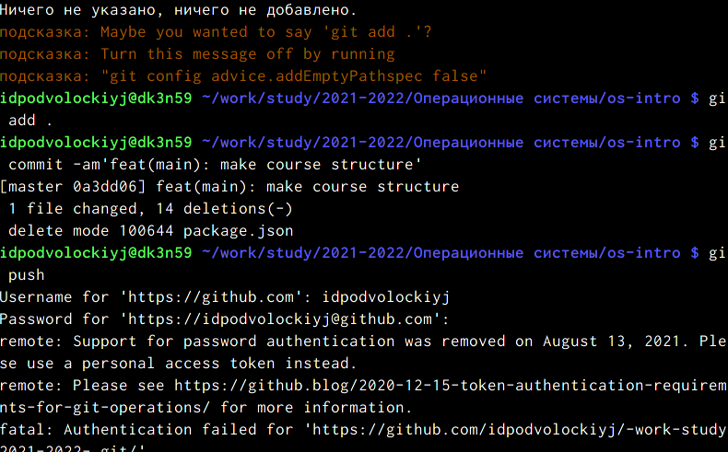

Slide 7
Вывод:
в ходе выполнения данной лабораторной работы я изучил идеологию и применение средств контроля версий, а также освоил умения по работе с git.

